Slide 1
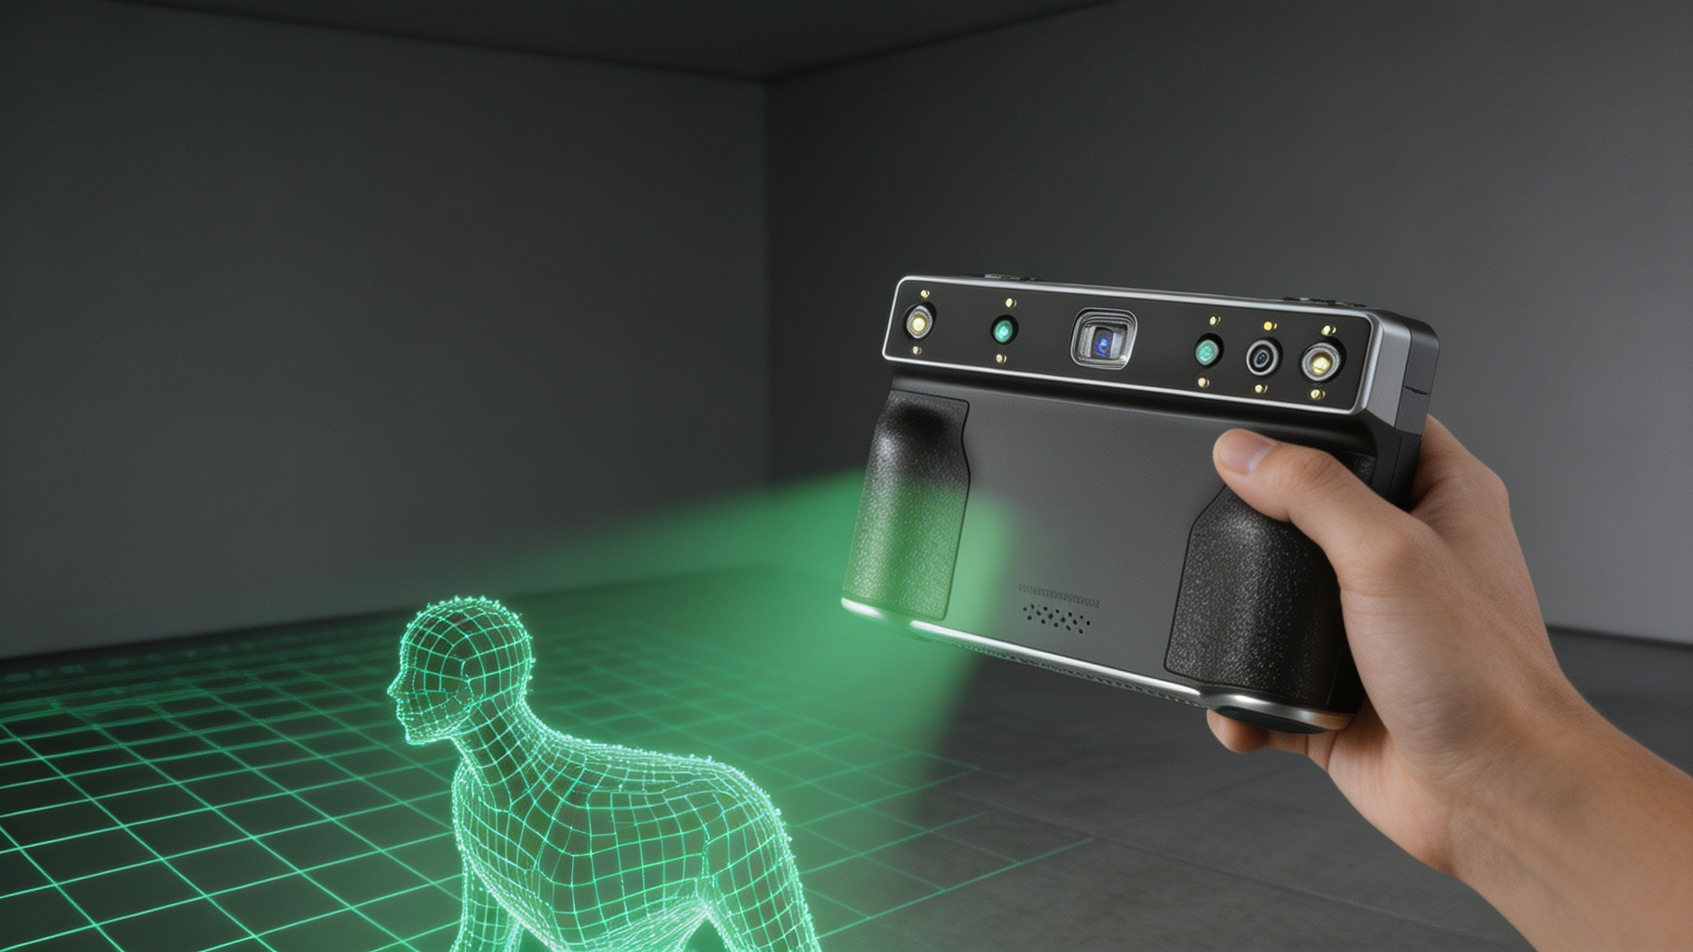
手持式室内3D扫描仪项目
开题报告
汇报人：黄志雁、罗瑾仪、郑蒋 | 日期：2026年5月26日
Notes:
大家好，今天我将向各位汇报我的毕业设计项目——手持式室内3D扫描仪的研究与开发。随着数字孪生和元宇宙概念的兴起，将物理世界高效转化为数字模型变得至关重要。本项目旨在研发一款面向民用市场的手持式3D扫描仪，解决传统室内测绘方法效率低、无法提供三维模型的痛点，为室内设计、装修等行业提供革命性的数字化工具。

Slide 2
目录 CONTENTS
01
研究背景与意义
项目研究背景 · 国内外研究现状 · 研究目的与意义
02
市场分析与需求预测
市场规模与增长 · 竞争格局分析 · 应用需求分析
03
研究目标与内容
总体研究目标 · 具体研究内容
04
拟采用的技术方案
硬件系统设计 · 软件算法流程 · 关键技术创新
05
可行性分析
技术与市场可行性
06
团队分工
时间规划各组员工作内容
Notes:
本次报告将分为5个部分。首先，我将介绍项目的研究背景与意义，阐述为何要做这个项目。其次，进行详细的市场分析，明确我们的目标市场和竞争环境。接着，我会具体说明本项目的研究目标和核心研究内容。第四部分将介绍我们拟采用的技术方案。第五部分分析项目的创新点和可行性。

Slide 3
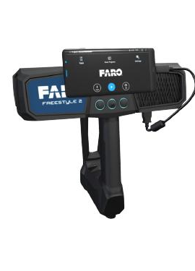
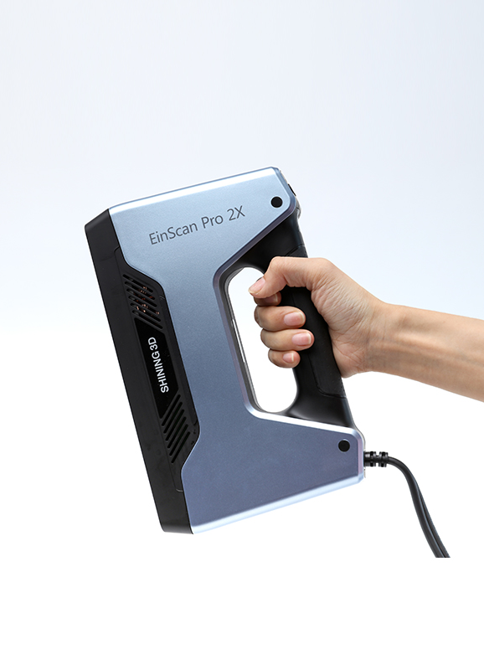



01 研究背景与意义
国际发展现状
● 技术领先：FARO、Artec 3D、蔡司等巨头凭借深厚积累，垄断高精度、大尺寸测量领域。
● 市场格局：主导高端市场，设备售价高昂(＞20万)，主要服务于航空航天、汽车制造等顶级工业场景。
国内发展现状
● 快速崛起：思看、先临三维等品牌迅速抢占市场，2026年国产品牌份额已达58%。
● 市场与技术：主打1-10万元高性价比市场，核心技术对标国际一线水平，凭借本地化服务优势覆盖广大中小企业。
混合光源技术
大幅提高设备对黑色、反光等复杂材质以及不同环境光的适应性。
无线化与便携化
实现设备轻量化，支持低延迟的实时数据无线传输与更长时间的续航能力。
免贴点扫描技术
省去繁琐的贴点标记工序，简化操作流程，极大提升用户体验和扫描效率。
Notes:
接下来看国内外研究现状。国际市场上，FARO、Artec等品牌技术领先，但价格高昂，主要服务于高端工业。而在国内，以思看科技、先临三维为代表的国产品牌正在快速崛起，市场份额已超过一半。它们凭借高性价比，成功占据了中端市场。当前，混合光源、AI点云处理、无线化和免贴点扫描是行业的核心技术趋势，也是我们项目需要关注和借鉴的方向。

Slide 4
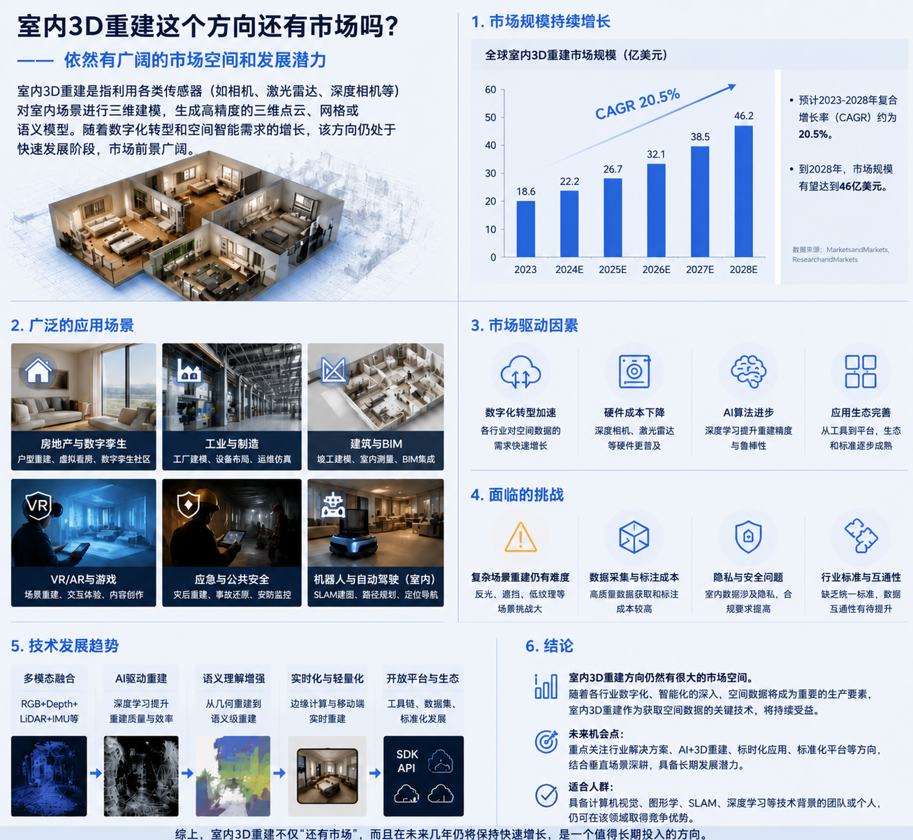
01 研究背景与意义
研究目的与意义：聚焦民用，降低门槛
研究目的
研发面向室内设计、装修市场的手持式3D扫描仪。核心目标是在保证精度和效率的前提下，实现设备的轻量化、易用化和低成本化，使其真正普及到工作室、装修公司乃至普通消费者。
研究意义
理论意义：深入探索适用于室内复杂环境的三维重建算法，推动计算机视觉和SLAM技术在民用场景的落地。
实践意义：赋能行业向三维可视化转型；降低技术门槛以催生VR看房、家具定制等新商业模式；探索低成本高性能的技术路径；让人形机器人专注于planner
Notes:
基于以上背景，我们明确了本项目的研究目的和意义。我们的核心目标是开发一款面向民用市场的手持式3D扫描仪，重点解决轻量化、易用性和低成本这三个关键问题。理论上，这将推动SLAM等前沿算法在民用场景的应用。实践上，它将为室内设计行业提供强大的数字化工具，创造新的商业价值，并探索一条低成本高性能的技术路径。

Slide 5



02 市场分析与需求预测
全球市场：高景气赛道
中国市场：全球领跑者
三大核心驱动力
制造业智能化升级
工业4.0推动高精度检测与逆向工程需求激增。
48亿美元
2026年 预计市场总规模
32% 全球份额占比
已成为全球最大的3D扫描仪消费市场，需求旺盛。
国家政策强力支持
对高端制造、专精特新及数字化转型的持续补贴。
14.3% CAGR
年复合增长率保持稳健增长，行业天花板持续抬升。
106.1亿元(+21.9%)
2026年预计规模与增速，延续强劲高景气态势。
新兴应用场景爆发
文保数字化、新能源汽车、医疗康复等开辟新增长极。
Notes:
接下来进入第二部分，市场分析。全球手持3D扫描仪市场正以超过14%的年复合增长率稳定增长。而中国市场更是全球的领头羊，市场规模预计今年将突破百亿人民币，增速超过20%。制造业升级、政策支持和新兴应用的不断涌现，是驱动市场高速增长的三大核心因素。这表明我们所处的赛道前景非常广阔。

Slide 6

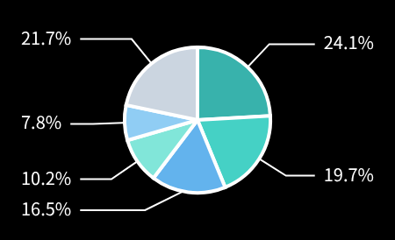

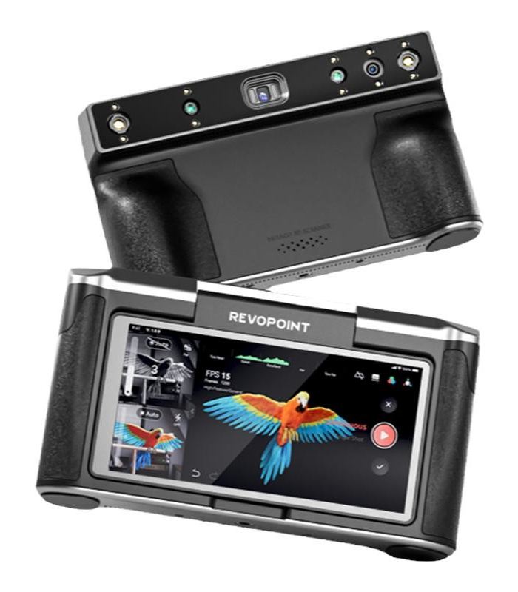

02 市场分析与需求预测
中国市场呈现出国产品牌快速崛起、与国际品牌分庭抗礼的竞争格局，国产替代趋势显著，行业集中度进一步提升。
2025年 市场份额分布
市场分层与品牌定位
高端市场 (>25万元)
由国际品牌如 FARO、Creaform 主导，主要应用于航空航天、精密制造等专业领域。
头部企业代表 · 思看科技
国产品牌在硬件性能与软件算法上持续突破，已具备与国际品牌正面竞争的实力。
中端市场 (1-10万元)
国产品牌的核心“主战场”，思看、先临等企业通过高性价比与本土化服务快速抢占份额。
行业CR5 (前五名集中度)
78.3%
Notes:
在竞争格局方面，中国市场呈现出“国产替代”加速的趋势。从这张饼图可以看出，思看科技和先临三维占据了市场前两位，国产品牌合计占据了近六成的份额。市场集中度非常高，前五名占据了近八成的市场。高端市场仍由国际品牌主导，而我们的目标——中端市场，正是国产品牌竞争的主战场，竞争激烈但机会巨大。

Slide 7




03 研究目标与内容
总体研究目标
研发一款集高精度、高效率、易用性、低成本于一体的手持式室内3D扫描仪原型机，并开发配套的快速建模与应用输出软件，满足室内设计装修、机器人3d建图的核心需求。
1. 系统总体方案设计
确定硬件架构（传感器、处理器、电源）和软件流程，为原型机开发奠定整体框架。
2. 核心硬件选型与集成
研究对比不同深度相机，选择高性价比嵌入式计算平台，设计符合人体工学的轻量化机身及高效电源管理模块。
3. 关键算法研究与优化
攻克室内场景SLAM、点云配准与融合算法难点，并引入场景理解与语义分割技术，提升扫描精度与建模质量。
4. 配套软件系统开发
开发端到端软件体系，包含设备实时预览控制、后端点云自动建模与编辑，以及适配主流CAD软件的应用输出模块。
Notes:
第三部分，我将阐述本项目的研究目标与内容。我们的总体目标非常明确：打造一款高精度、高效率、易用且低成本的手持式室内3D扫描仪原型机及配套软件。为实现这一目标，我们将从四个方面展开研究：首先是系统总体方案设计，搭建软硬件的整体框架；其次是核心硬件的选型与集成，确保产品的性能与便携性平衡；第三是关键算法的研究与优化，这是保证扫描精度和建模质量的技术核心；最后是配套软件系统的开发，实现从数据采集、处理到应用输出的全流程闭环，真正满足用户的使用需求。

Slide 8
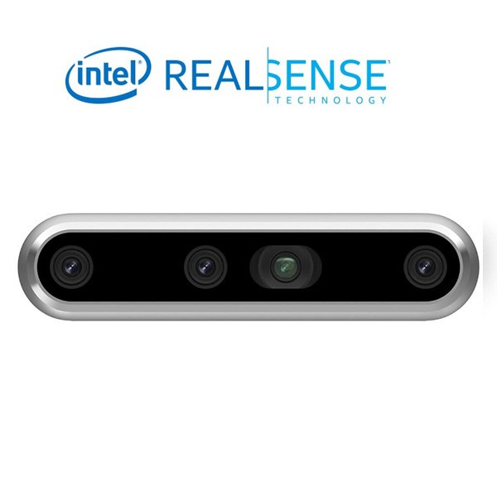
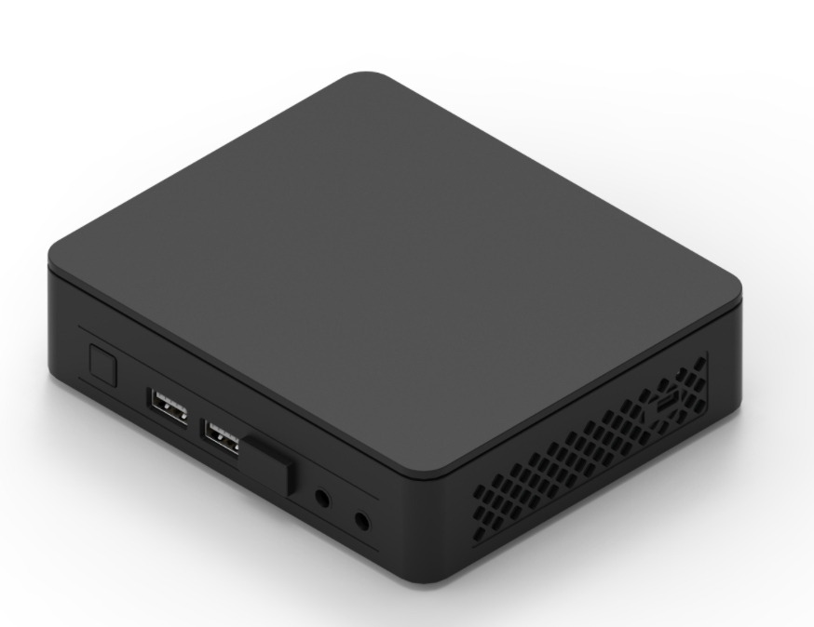
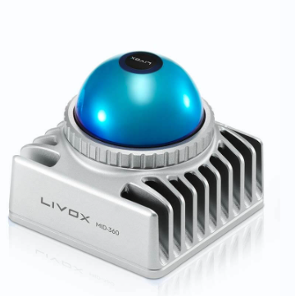

04 拟采用的技术方案
硬件系统设计：基于消费级硬件的高性能系统
核心架构：多传感器融合与高性能计算
● 深度与视觉感知 选用Intel RealSense结构光深度相机与3d雷达mid360，兼顾测距精度与纹理信息采集。
● 运动与续航保障 集成高精度IMU辅助SLAM算法；配备6000mAh大容量锂电池，确保长时间作业。
● 嵌入式AI算力 搭载Inetl nuc高性能计算模块，为实时3D重建与AI处理任务提供充足算力。
● 系统协同 实现“感知-计算-传输”全链路低延迟协同，保证系统整体响应速度。
核心硬件模块： 深度相机，3d雷达，计算平台
机械结构：轻量化与人体工程学设计
将所有核心硬件模块集成于定制化手持手柄中，整体设计符合人体工学，设备总重量严格控制在1.5kg以内，确保长时间操作的便携性与舒适度。
Notes:
第四部分，我们来看具体的技术方案。在硬件方面，我们将采用“深度相机+RGB相机+嵌入式计算平台”的架构。核心硬件选择上，我们将使用消费级的Intel RealSense深度相机来控制成本，同时搭载NVIDIA Jetson系列平台以提供强大的AI算力。此外，还会集成高精度IMU和大容量电池。机械结构将注重人体工程学设计，力求将设备重量控制在1.5公斤以内，实现真正的便携。

Slide 9



04 技术方案
软件算法流程：从数据采集到应用输出
数据采集与实时处理
后端精细建模
应用输出与赋能
• 数据同步：精确对齐点云图、RGB图与IMU数据流，确保时空一致性。
• 实时SLAM：基于视觉惯性里程计(VIO)融合视觉特征与惯性测量，毫秒级输出设备位姿。
• 实时点云生成：将实时深度信息转换为三维点云，实时拼接到全局坐标系，提供即时可视化反馈。
• 全局优化：通过后端非线性优化算法，消除累计漂移误差，构建全局一致的轨迹与地图。
• 点云融合与去噪：多视角点云聚合，并利用统计滤波与体素下采样技术去除噪点，精简数据。
• 网格重建：基于高斯泼溅算法，将稀疏点云转换为带纹理映射的闭合三维网格模型。
• 标准3D模型导出：支持主流的 OBJ 与 STL 格式，无缝对接专业 CAD 软件进行二次编辑。
• 自动CAD图纸生成：算法自动提取关键尺寸与房间结构，一键生成二维平面布局图(DXF)。
• 轻量化应用支持：支持导出 glTF/USDZ 等轻量级格式，适用于网页预览、增强现实(AR)与虚拟展厅。
Notes:
软件算法是本项目的核心。我们的软件流程分为三步。首先是数据采集与实时处理，通过VIO算法实时估计设备姿态并生成点云，让用户可以实时看到扫描结果。扫描结束后，进入第二步后端精细建模，通过全局优化、点云去噪和网格重建，生成高质量的三维模型。最后是应用输出，我们不仅支持导出标准3D格式，还将探索自动生成CAD图纸和轻量化模型，直接服务于室内设计和VR/AR应用。

Slide 10


05 可行性分析
可行性分析：技术、市场、经济三方面论证
技术可行性
市场可行性
经济可行性
硬件基础：消费级深度相机和x86计算平台技术成熟，成本可控，易于集成。
算法基础：VIO、SLAM等相关核心算法已有大量成熟开源实现，为本项目提供坚实基础。
需求明确：服务机器人、移动机器人部署前建图、巡检运维团队
市场空白：当前市场缺少专门针对C端和中小B端、兼具易用性与高性价比的专业产品。
。
成本可控：核心组件均采用成熟的消费级元器件方案，相比工业级设备BOM成本显著降低。
预期收益：家装与室内设计市场存量巨大，产品若能快速渗透，将具备良好的盈利前景。
Notes:
为了确保项目能够成功，我们从技术、市场和经济三个方面进行了可行性分析。技术上，所需的硬件和算法基础都已具备，团队也有相应的能力。市场上，需求明确，且存在明显的市场空白，商业模式清晰。经济上，我们的方案成本可控，预期收益良好，并且可以通过分阶段开发来控制风险。综合来看，本项目具有很高的可行性。

Slide 11
06 团队分工+时间规划
阶段 | 实践内容 | 负责人
week1 | 相机驱动、雷达驱动 1天 硬件脉冲同步板设计 2天 外观结构设计 2天 | 罗瑾仪 郑蒋 罗瑾仪
week2 | 标定板制作 1天 传感器联合标定 2天 多传感器数据同步 2天 | 罗瑾仪 黄志雁 郑蒋
week3 | 紧耦合slam算法开发 5天 | 黄志雁 郑蒋
week4 | 点云去畸变、降采样 2天 地图导出、点云上色可视化 2天 | 罗瑾仪 罗瑾仪

Slide 12
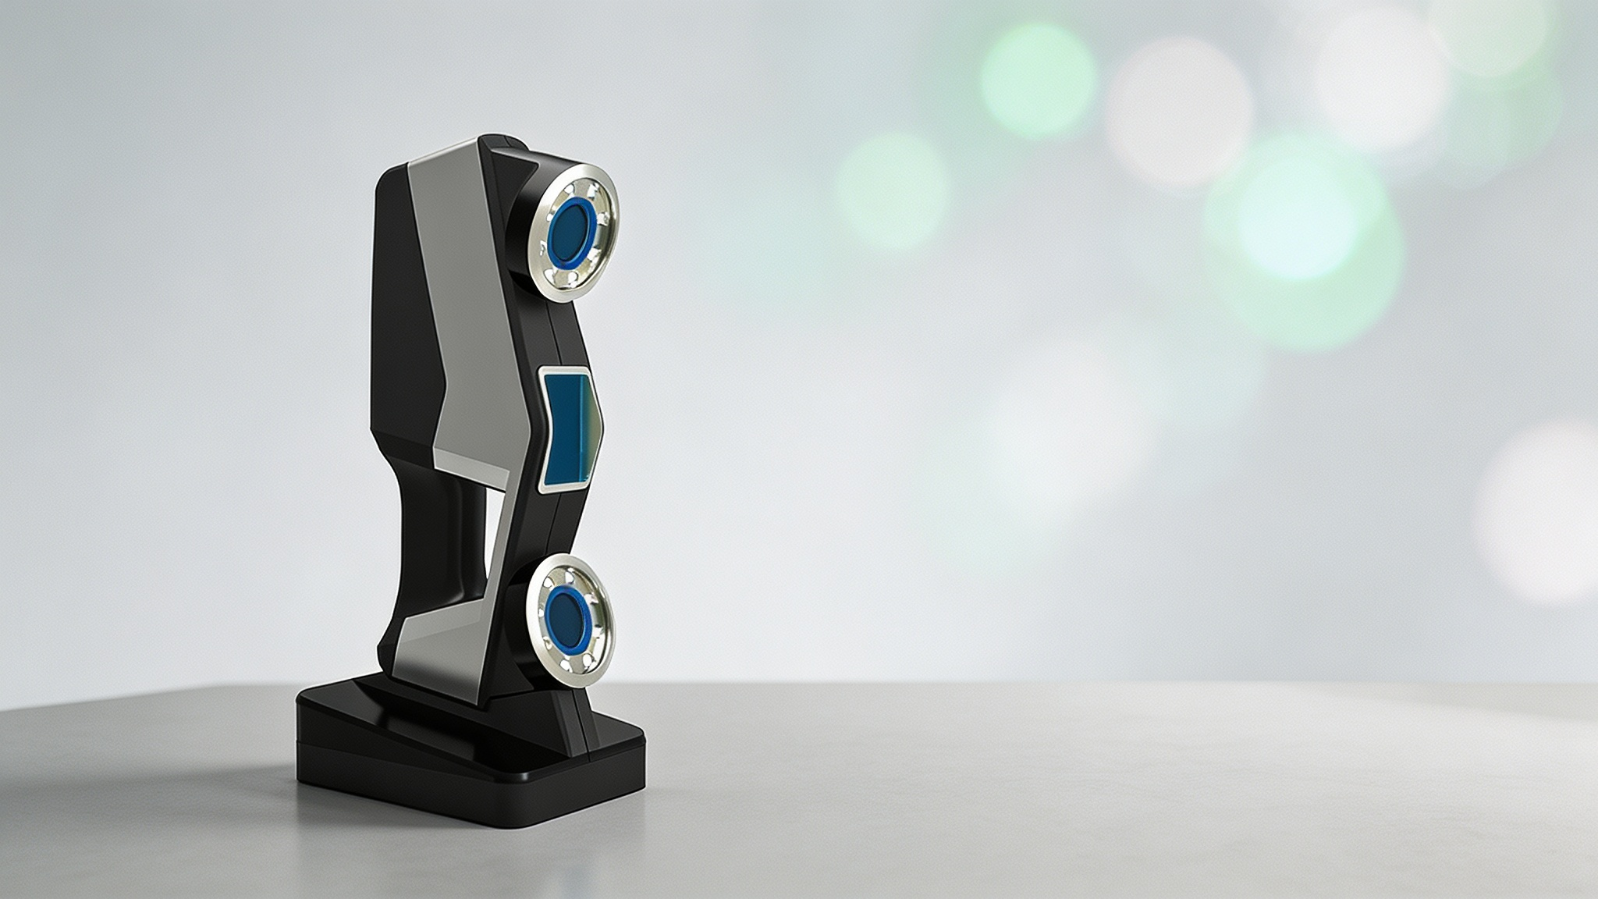
感谢聆听
Q & A
欢迎各位批评指正，提出宝贵建议
Notes:
我的汇报到此结束，感谢各位老师的聆听。这款手持式室内3D扫描仪项目不仅是一次技术探索，更是希望能为相关行业带来切实的价值。现在我非常乐意回答大家可能有的任何问题。

